Slide 1
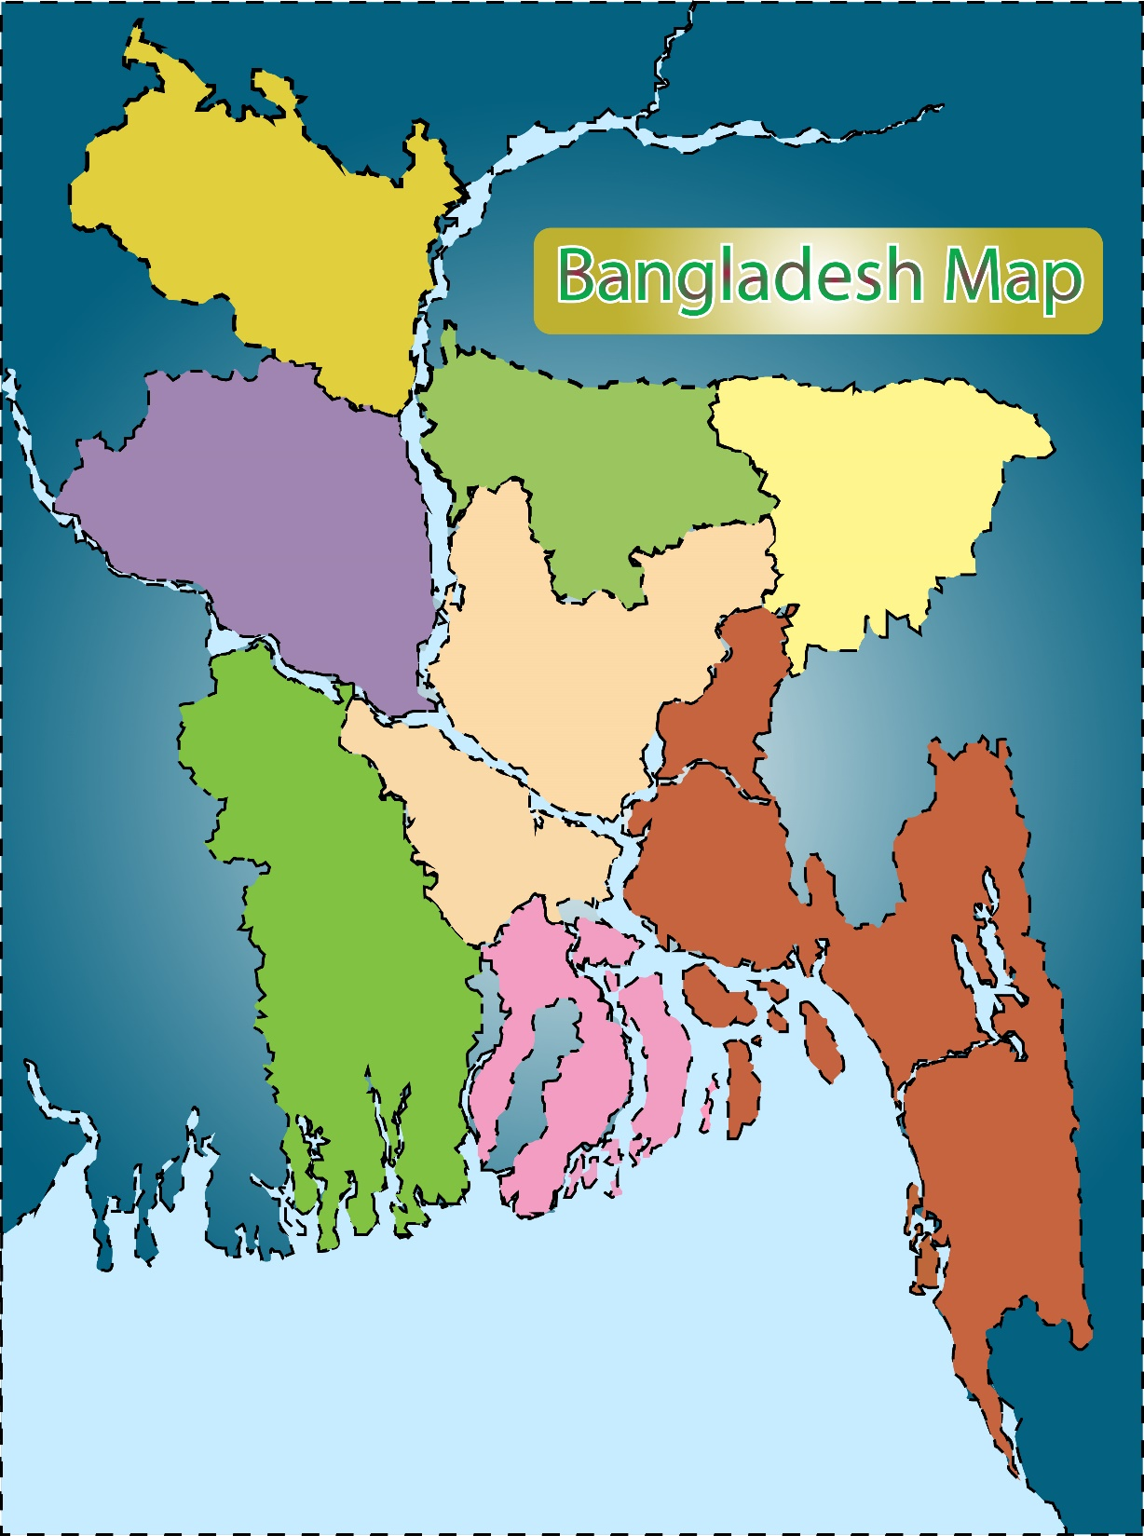
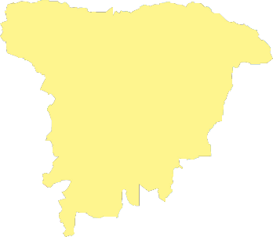
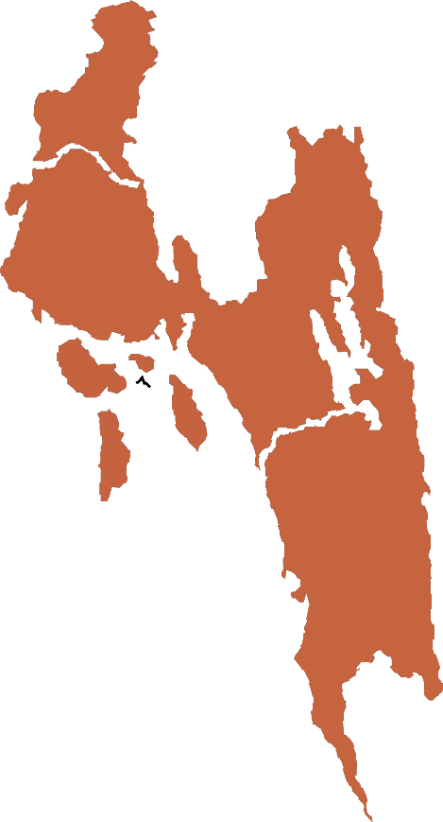
ঢাকা
চট্টগ্রাম
রাজশাহী
সিলেট
Trigger Test
বাংলাদেশের বিভাগসমূহ
খুলনা
বরিশাল
রংপুর
ময়মনসিংহ
বন্ধ

